Slide 1
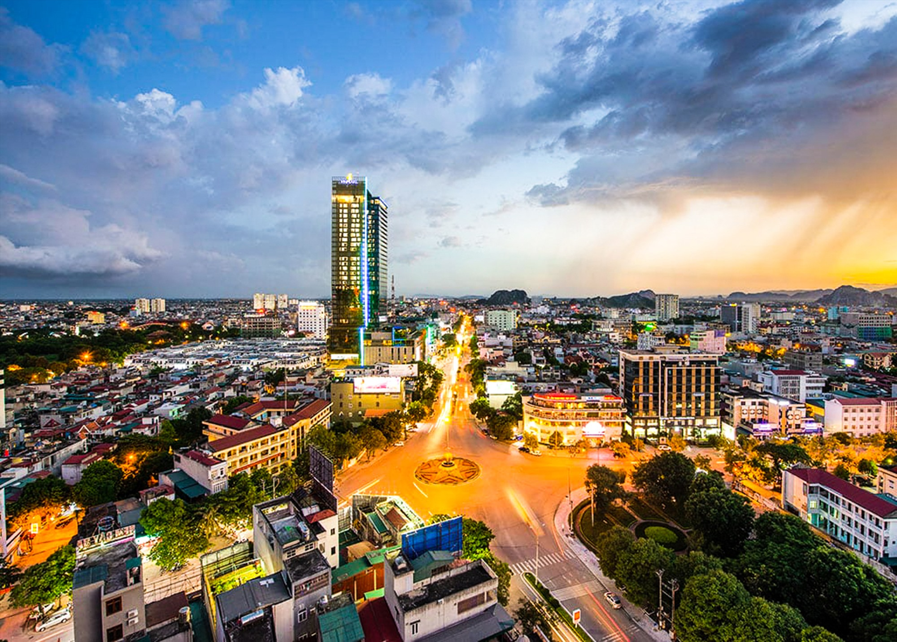
CHÀO MỪNG CÁC EM ĐẾN VỚI TIẾT HỌC HÔM NAY
MÔN GIÁO DỤC ĐỊA PHƯƠNG - LỚP 6

Slide 2





Khởi động
Ai nhanh hơn!
Quan sát hình ảnh.
Có 15 giây để suy nghĩ và giơ tay tra lời, ai trả lời nhanh và đúng nhất sẽ được điểm cao.

Slide 3
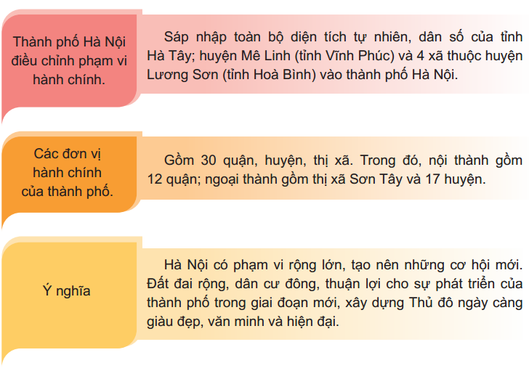
Lần điều chỉnh năm 2008
Đây lần điều chỉnh thay đổi phạm vi hành chính năm nào?

Slide 4
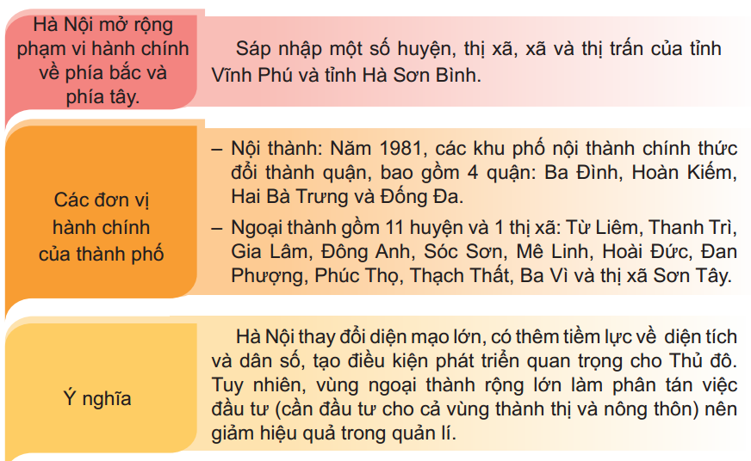
Lần điều chỉnh năm 1978
Đây lần điều chỉnh thay đổi phạm vi hành chính năm nào?

Slide 5
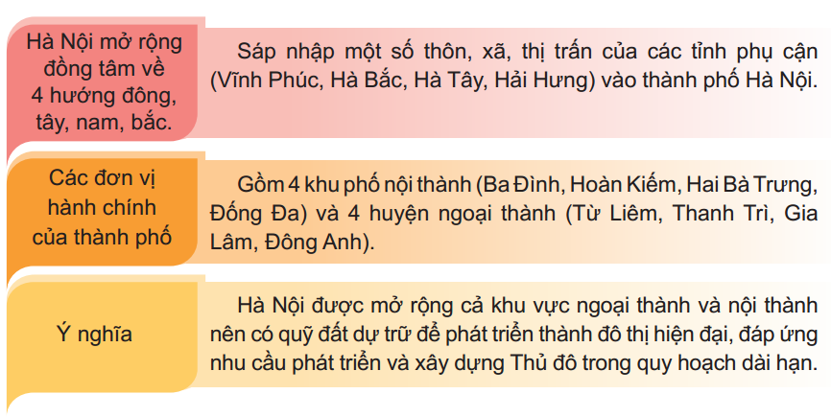
Lần điều chỉnh năm 1961
Đây lần điều chỉnh thay đổi phạm vi hành chính năm nào?

Slide 6
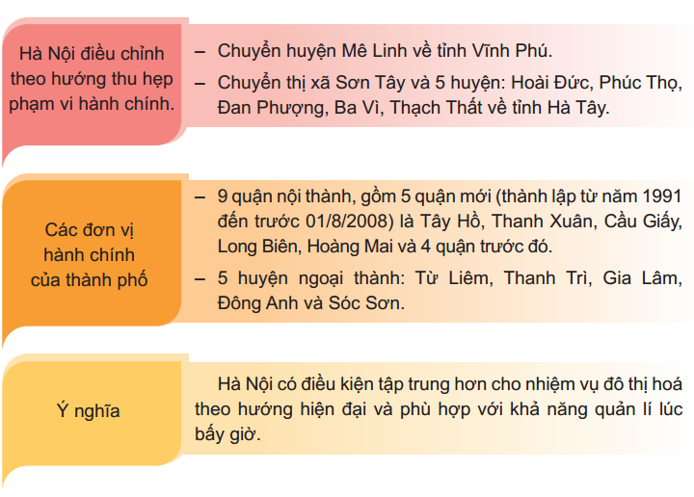
Lần điều chỉnh năm 1991
Đây lần điều chỉnh thay đổi phạm vi hành chính năm nào?

Slide 7

CHỦ ĐỀ 4
VỊ TRÍ ĐỊA LÍ VÀ SỰ THAY ĐỔI PHẠM VI HÀNH CHÍNH TP. HÀ NỘI

Slide 8
1. Vị trí địa lí và phạm vi hành chính
2. Sự thay đổi phạm vi hành chính
Tiết 2
Tiết 1
Tiết 4
Tiết 3
2. Sự thay đổi phạm vi hành chính (tiếp)
Luyện tập
Vận dụng

Slide 9


GDĐP 6
CHỦ ĐỀ 4
VỊ TRÍ ĐỊA LÍ VÀ SỰ THAY ĐỔI PHẠM VI HÀNH CHÍNH THÀNH PHỐ HÀ NỘI
Tiết 4. Luyện tập

Slide 10



Nội dung
Luyện tập
Vận dụng

Slide 11




Luyện tập

Slide 12



?
LUYỆN TẬP
Hình thức: Hoạt động nhóm
Yêu cầu:
Dựa vào bảng số liệu, em hãy nhận xét sự thay đổi diện tích của thành phố Hà Nội qua một số năm.
Sản phẩm: Hoàn thiện dưới dạng poster A3/A1/A0

Slide 13

BÁO CÁO SẢN PHẨM

Slide 14


Vận dụng

Slide 15





VẬN DỤNG
1
2
Giới thiệu về vị trí, ranh giới tại quận / huyện/thị xã nơi em đang sống
Tính khoảng cách thực tế giữa hai điểm trên bản đồ

Slide 16
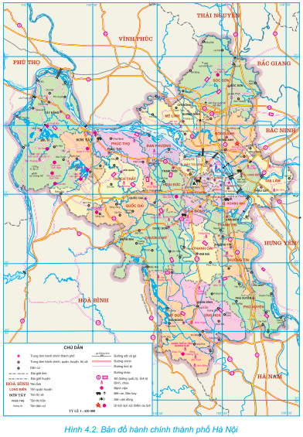
1
Giới thiệu về vị trí, ranh giới tại quận/ huyện/thị xã nơi em đang sống

Slide 17
BÁO CÁO SẢN PHẨM

Slide 18



2. Tính khoảng cách thực tế giữa hai điểm trên bản đồ
Bài tập:
Tỉ lệ bản đồ hành chính thành phố Hà Nội là 1 : 400 000. Khoảng cách đo được trên bản đồ từ Bưu điện Hà Nội đến trụ sở Ủy ban nhân dân thị trấn Phú Xuyên (huyện Phú Xuyên) là 9,5 cm. Bạn Hải tính được khoảng cách thực tế giữa 2 địa điểm trên là 38 km.
- Theo em, bạn Hải tính đúng hay sai? Vì sao?
- Tính khoảng cách thực tế giữa 2 địa điểm khác do em lựa chọn dựa vào tỉ lệ bản đồ hành chính thành phố Hà Nội đã cho.

Slide 19






Bạn Hải
tính đúng

Slide 20








Tích X vào cột ghi Đúng/Sai sao cho phù hợp:
Stt | Thông tin | Đúng | Sai
1 | Hà Nội có diện tích lớn nhất trong vùng Đồng bằng sông Hồng.
2 | Thành phố gồm có 30 đơn vị hành chính, bao gồm 12 quận, 1 thị xã và 17 huyện.
3 | Hà Nội tiếp giáp với tỉnh Quảng Ninh ở phía bắc.
4 | Hà Nội là đầu mối giao thông quan trọng bậc nhất của cả nước nên dễ dàng giao lưu kinh tế – xã hội.
5 | Hà Nội tiếp giáp với Hà Nam ở phía nam.
6 | Từ năm 1954 đến nay, thành phố Hà Nội trải qua 6 lần thay đổi phạm vi hành chính.
7 | Lần điều chỉnh năm 1961 là lần Hà Nội thu hẹp phạm vi hành chính.
8 | Lần điều chỉnh năm 1978 theo hướng mở rộng phạm vi đã giúp cho Hà Nội có thêm tiềm lực về diện tích, dân số, tạo điều kiện quan trọng cho Thủ đô.
9 | Hà Nội nằm ở vị trí trung tâm của vùng Đồng bằng sông Hồng nên thuận lợi cho việc trao đổi hàng hóa với các tỉnh trong vùng.
10 | Sơn Tây là thị xã duy nhất của thành phố Hà Nội.

Slide 21
Tích X vào cột ghi Đúng/Sai sao cho phù hợp:
Stt | Thông tin | Đúng | Sai
1 | Hà Nội có diện tích lớn nhất trong vùng Đồng bằng sông Hồng. | X
2 | Thành phố gồm có 30 đơn vị hành chính, bao gồm 12 quận, 1 thị xã và 17 huyện. | X
3 | Hà Nội tiếp giáp với tỉnh Quảng Ninh ở phía bắc. |  | X
4 | Hà Nội là đầu mối giao thông quan trọng bậc nhất của cả nước nên dễ dàng giao lưu kinh tế – xã hội. | X
5 | Hà Nội tiếp giáp với Hà Nam ở phía nam. | X
6 | Từ năm 1954 đến nay, thành phố Hà Nội trải qua 6 lần thay đổi phạm vi hành chính. |  | X
7 | Lần điều chỉnh năm 1961 là lần Hà Nội thu hẹp phạm vi hành chính. |  | X
8 | Lần điều chỉnh năm 1978 theo hướng mở rộng phạm vi đã giúp cho Hà Nội có thêm tiềm lực về diện tích, dân số, tạo điều kiện quan trọng cho Thủ đô. | X
9 | Hà Nội nằm ở vị trí trung tâm của vùng Đồng bằng sông Hồng nên thuận lợi cho việc trao đổi hàng hóa với các tỉnh trong vùng. |  | X
10 | Sơn Tây là thị xã duy nhất của thành phố Hà Nội. | X

Slide 22

HƯỚNG DẪN VỀ NHÀ
Hoàn thiện bài tập phần luyện tập, vận dụng.
Tổng hợp nội dung bài học thành sơ đồ tư duy
Đọc trước và soạn bài tiếp theo

Slide 23

Xin chân thành cảm ơn
quý thầy cô giáo và các em học sinh

